Slide 1

SmartParking
Licenciatura em Engenharia Informática - Gestão de Projeto de Software
Kick Off Meeting
G-33
31/10/2019

Slide 2
Equipa
S
ummary
Gestor de Projecto - Diogo Branco
Gestor Técnico - João Pereira
Gestor da Qualidade - Carolina Rosa
Gestor de Risco - Ana Alves
Engenheiro Informático Backend e Frontend - Tiago Alves

Slide 3
Visão
A SmartParking pretende agilizar uma situação do dia-a-dia dos gestores de empresas com parqueamento privado, que poderá suscitar incómodo aos utilizadores ou funcionários da empresa.
Sistema de gestão de cancelas automáticas com leitores de matrículas, associado a uma base de dados, que permite ao administrador gerir eficientemente o seu parqueamento.
Notes:
HAVE FUN:
A SmartParking pretende agilizar a gestão de parques de estacionamento privado, aumentando a conveniência para o gestor do parque e para os seus utilizadores.
Como?
Através de uma plataforma onde utilizadores podem fazer pedidos de registo no parque e estes são aprovados pelo gestor, este pedido apenas é feito uma única vez.
(Fazer contraste com o funcionamento dos parques atuais)
Através de um leitor de matrículas os utilizadores apenas têm de se aproximar da entrada do parque.
O gestor tem acesso a informação relevante a uma boa gestão de forma fácil.

Slide 4
Objetivos
Maior organização do espaço de estacionamento;
Contribuir para um bom funcionamento e utilização do espaço;
Melhorar a experiência de todos os utilizadores;
Impedir a livre entrada no local de estacionamento.
Notes:
Basicamente a meta do nosso projeto consiste em oferecer ao cliente.

Slide 5
Objetivos (cont.)
Permitir ao Administrador:
Consultar informação detalhada sobre os utilizadores;
Consultar os pedidos feitos pelos utilizadores;
Adicionar/Remover utilizadores;
Modificar informação dos utilizadores;
Consultar estatísticas sobre o parque estacionamento;
Impor restrições específicas a um conjunto de utilizadores/veículos.
Permitir ao Utilizador:
Efetuar pedido de acesso ao estacionamento privado;
Notes:
Mais direcionado às funcionalidade do produto pretendemos entao… permitir ao administrador (o que?)

Slide 6
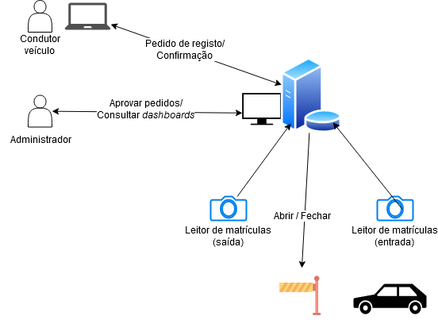
Arquitetura do Sistema

Slide 7






Metódos e Ferramentas
Software
Repositórios
MetricsReloaded

Slide 8
Estimativas
Planning Poker
Best Case | Worst Case | Chosen Case | Most Possible Case
45 | 172 | 133 | 131
Notes:
Para as estimativas utilizamos o Planning Poker, o grupo reuniu-se para atribuir um valor de esforço para cada tarefa, no final o moderador escolheu o caso mais adequado. Após percorrer todas as tarefas obtiveram-se os seguintes resultados apresentados. Utilizamos também no Planning Poker uma formúla para normalizar os três resultados obtidos, obtendo-se assim o Caso Mais Possível.

Slide 9
WBS
Requisitos do Software
Fase: |  | 1º (D2.1)
Tarefas:
1.1 - Especificação de requisitos de software (SRS)
1.2 - Plano de riscos (RP)
1.3 - Plano dos Testes de Aceitação (ATP)
1.4 - Relatório final (Milestone Report 2.1)
Ínicio: | 13/11/2019 | Fim: | 11/12/2019
Esforço estimado: |  | 39
Notes:
No WBS elaboramos um diagrama simples da sua estrutura e descrevemos cada fase e tarefas em tabelas.
Neste slide está demonstrado a primeira fase, em que para cada tarefa principal existem as suas sub-tarefas também descritas numa tabela a parte.
Em cada tarefa mencionada tem os inputs e outputs, representando o que é necessário no ínicio e o que vai originar no fim, sendo atribuído a essa tarefa um responsável.
Nesta primeira fase estimamos ter um esforço de 39 horas.

Slide 10
WBS
Desenvolvimento do Software
Fase: |  | 2º (D2.2)
Tarefas:
2.1 - Arquitetura de Softwares e Design (SAD)
2.2 - Desenvolvimento do Back-End
2.3 - Desenvolvimento do Front-End
2.4 - Relatório final (Milestone Report 2.2)
Ínicio: | 13/11/2019 | Fim: | 11/12/2019
Esforço estimado: |  | 74
Notes:
Na segunda fase, que é desenvolvimento do software, estimamos ter um esforço de 74 horas.

Slide 11
WBS
Aceitação do Software
Fase: |  | 3ª (D2.3)
Tarefas:
3.1 - Relatório do teste de aceitação (ATR)
3.2 - Relatório de avaliação da qualidade (QAR)
3.3 - Relatório final (Milestone Report 2.3)
Ínicio: | 4/12/2019 | Fim: | 18/12/2019
Esforço estimado: |  | 18
Notes:
E na terceira e última fase, sendo a aceitação do software, estimamos ter um esforço de 18 horas.

Slide 12
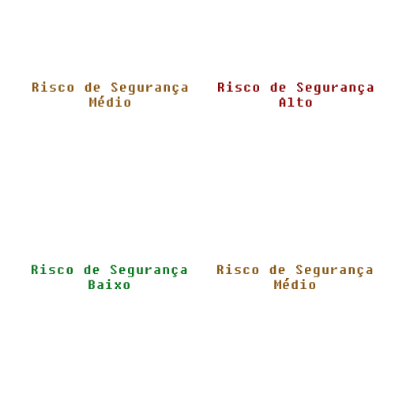
Gestão da Qualidade - Objetivos de Qualidade
Atributos Externos
Segurança:
Destinado a armazenar informações pessoais dos utilizadores, bem como a responsabilidade de ceder, ou não, acesso a uma pessoa ao espaço privado do cliente.
Métrica: Superfícies de ataque reduzidas e n.º bugs por 1000 linhas de código (S. McConnel, M. Howard et al.)
(Medida com recurso ao plugin Metrics Reloaded v1.8 & SonarLint v4.1.)
Objetivo: Superfície de ataque baixa e atingir um valor inferior a 25 bugs por 1000 linhas de código.
Notes:
Superfície de ataque soma de todos os pontos, onde um utilizador não autorizado pode ter acesso.

Slide 13
Gestão da Qualidade - Objetivos de Qualidade
Atributos Externos (cont.)
Usabilidade:
Interface para o administrador e utilizador fácil de utilizar e intuitiva.
Métrica: Avaliação Heuristica (Nielsen)
Objetivo: Atingir nível de sucesso superior a 70%.

Slide 14
Gestão da Qualidade - Objetivos da Qualidade(cont.)
Atributos Internos
Complexidade:
Mede o grau de dificuldade em entender e compreender a estrutura interna e externa das classes e seus relacionamentos.
Métrica: Complexidade Condicional de McCabe
(Medida com recurso ao plugin Metrics Reloaded v1.8.)
O resultado por cada módulo não deverá exceder o valor 15.

Slide 15

Obrigado pela Atenção!

Slide 16

yay

